Slide 1
ДЕФОРМАЦИЯ СТОПЫ: ТЕХНИЧЕСКИЕ СРЕДСТВА, ИСПОЛЬЗУЕМЫЕ В ЛЕЧЕНИИ И РЕАБИЛИТАЦИИ ПЛОСКОСТОПИЯ
Выполнил: Цыпышев Т. А. ИУ5-21Б
Проверил: Сухадровский А. Д.

Slide 2
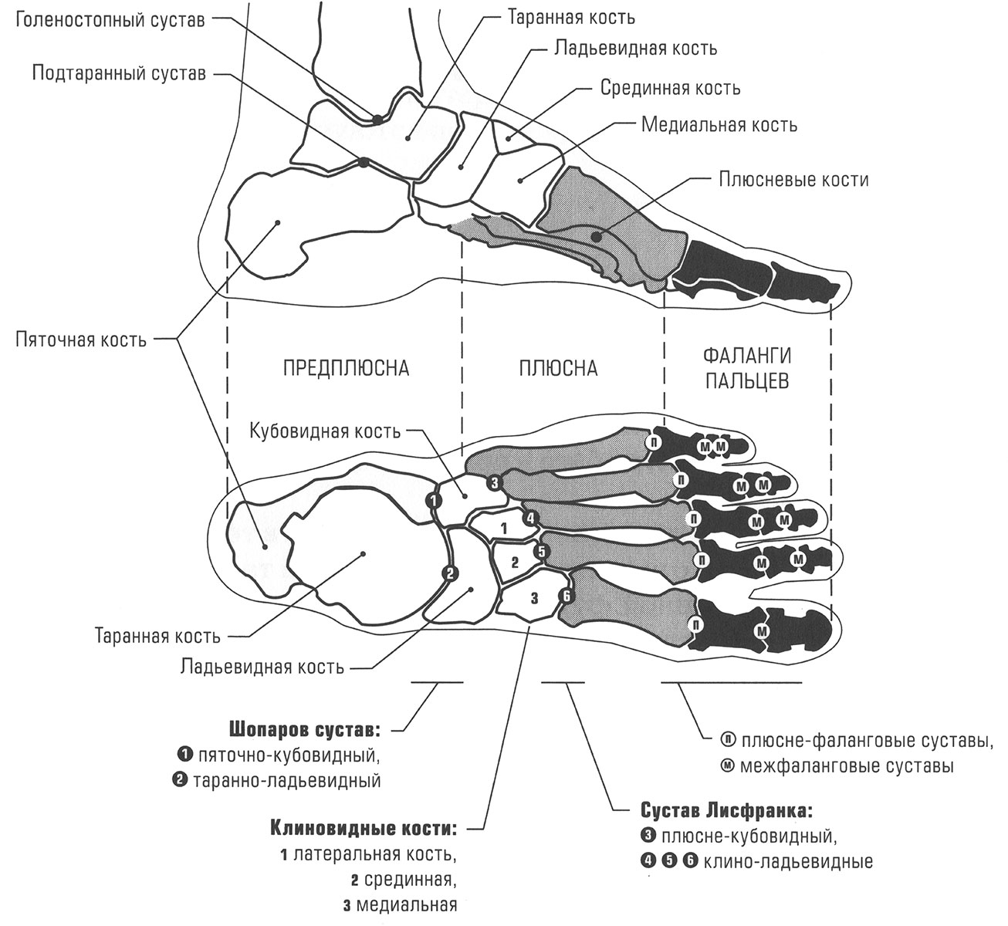
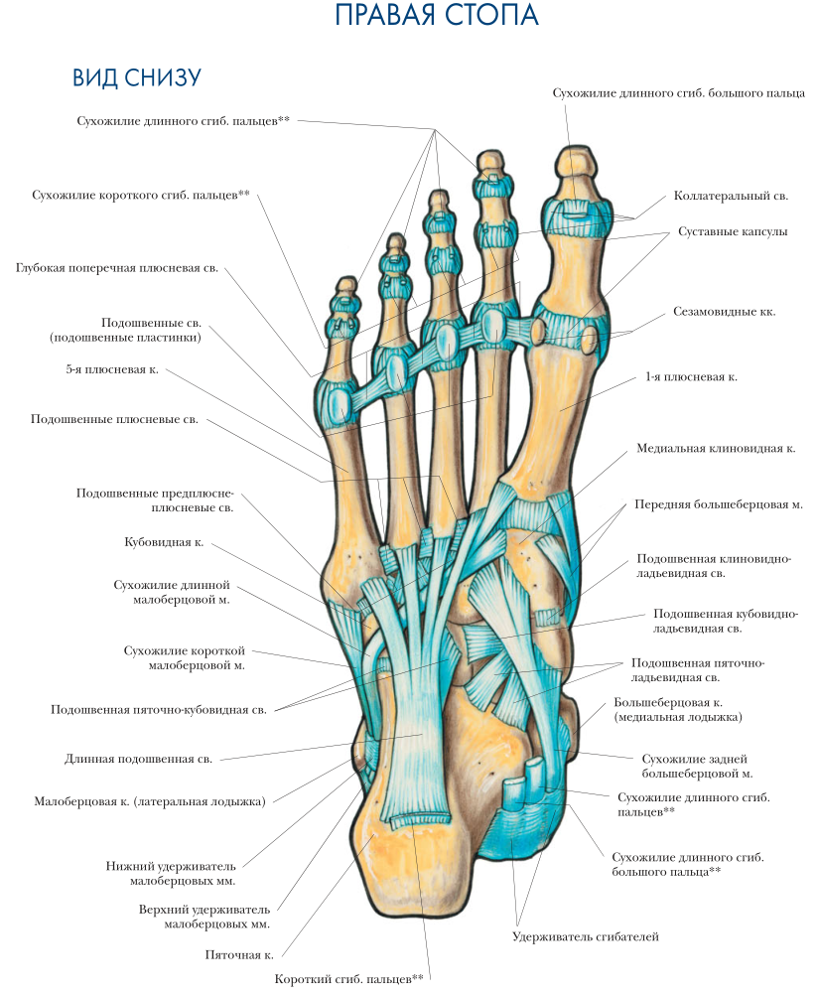
Строение стопы

Slide 3
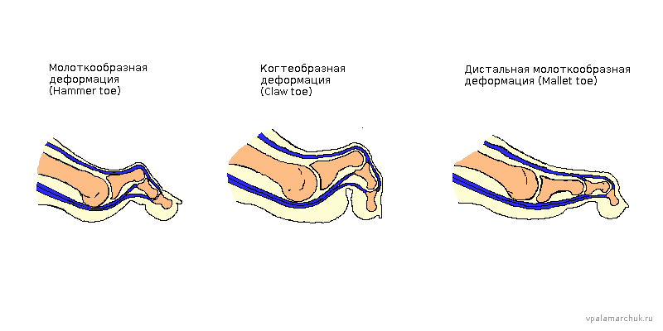
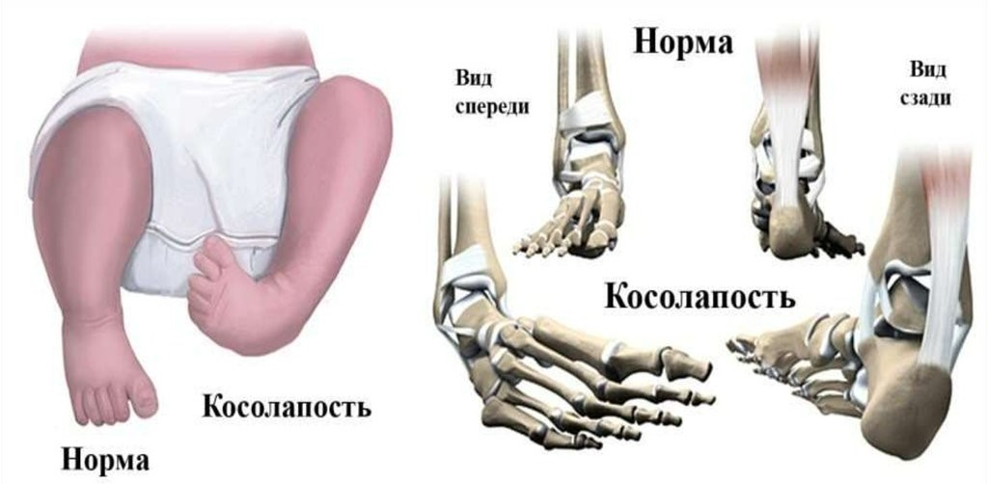
Виды Деформаций стоп
1. Молоткообразное искривление фаланг
2. Косолапость.

Slide 4
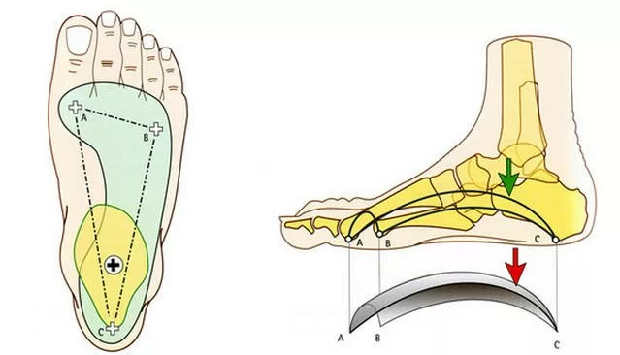
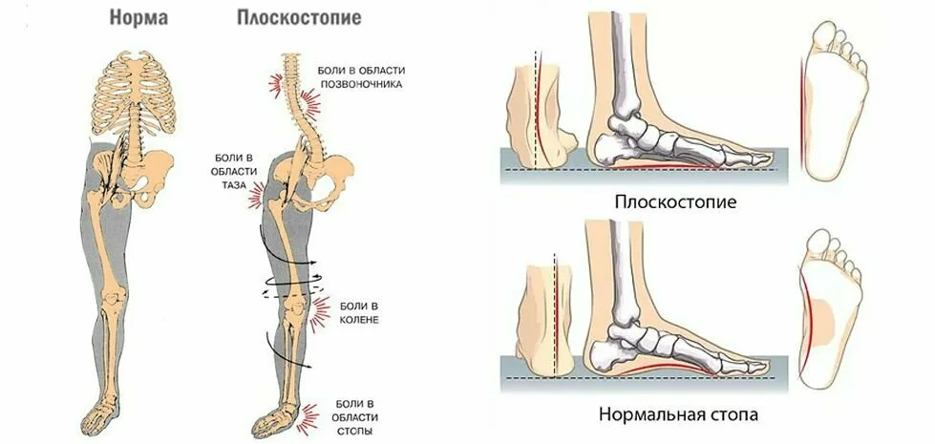
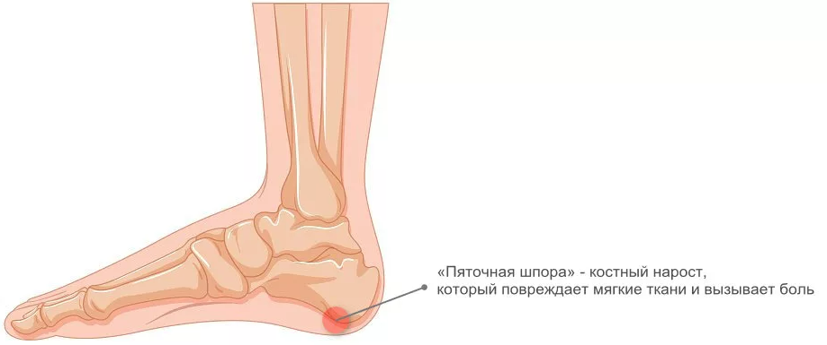
3. Сводчатая ступня.
4. Плоскостопие.
5. Пяточная стопа.

Slide 5
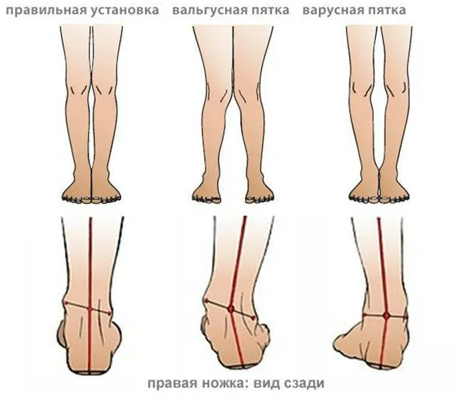
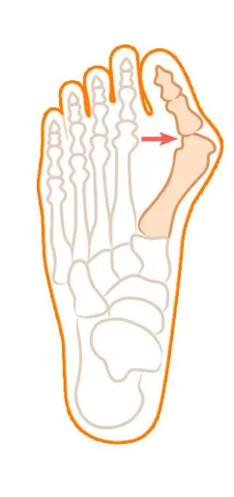
6. Вальгусные и варусные стопы
7. Вальгусная деформация большого пальца ноги

Slide 6
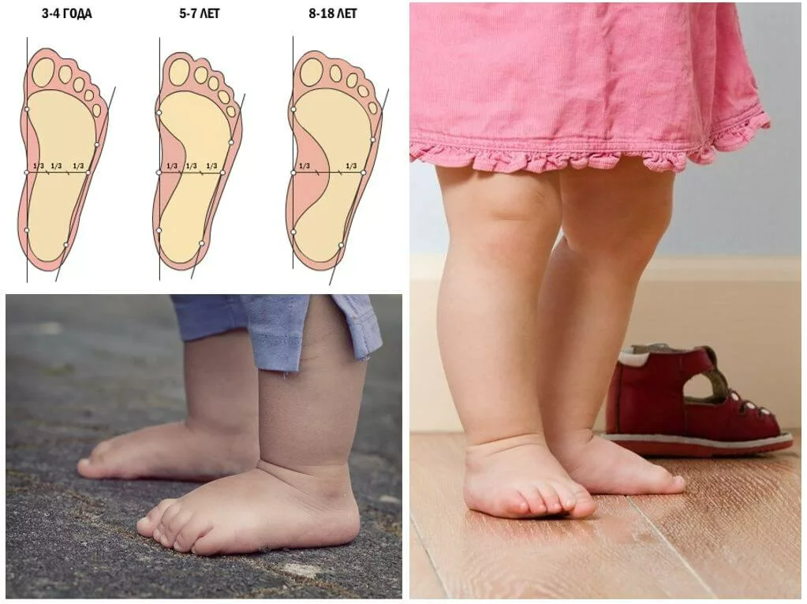
У детей различают:
1. Физиологические формы плоскостопия – пяточно-вальгусные деформации у новорожденных и мобильная плоская стопа у детей. Лечение не требуется.
2. Патологические формы плоскостопия - врожденное вертикальное положение таранной кости, тарзальные коалиции, вальгусно-приведенная стопа, нейрогенные деформации стопы и гипермобильные плоские стопы с укорочением ахиллова сухожилия. При данных патологиях рекомендуется оперативное лечение.

Slide 7
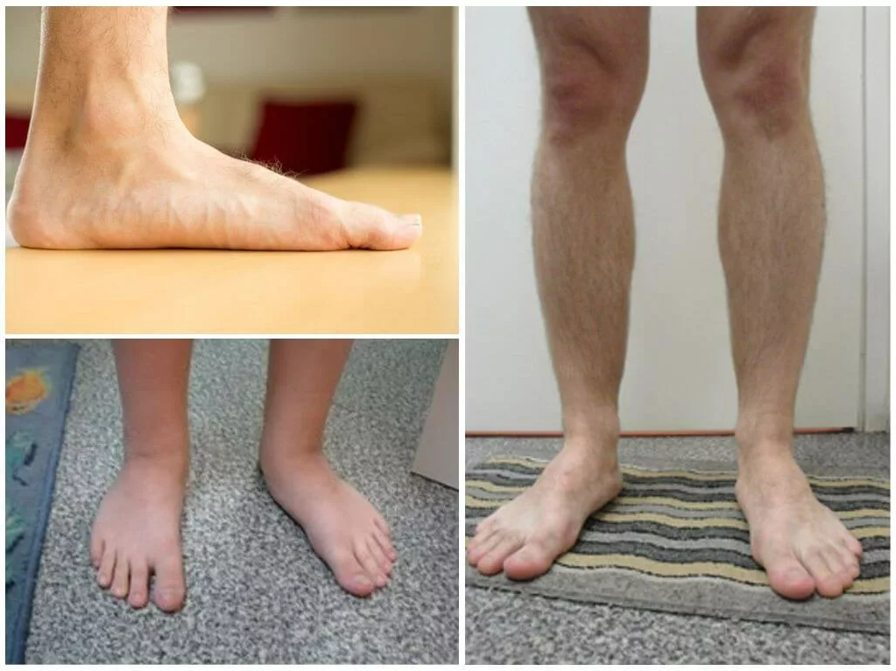
У взрослых по характеру снижения высоты сводов выделяют:
1. Поперечное плоскостопие - характеризующееся снижением или полной утратой поперечного свода стопы.
2. Продольное плоскостопие - характерно снижение или полная утрата продольного свода стопы.
3. Комбинированное плоскостопие - выявляется сочетанное уплощение обоих сводов стопы.

Slide 8
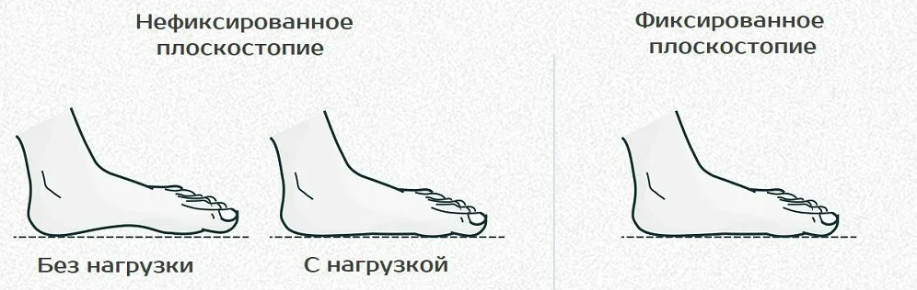
Фиксированное / нефиксированное плоскостопие

Slide 9
Причины плоскостопия
Плоскостопие вызывают разные факторы:
повышенная физическая нагрузка на ноги;
лишний вес;
ношение узкой неудобной обуви или обуви на высоком каблуке;
рахит, полиомиелит, сахарный диабет;
наследственная предрасположенность;
беременность.

Slide 10
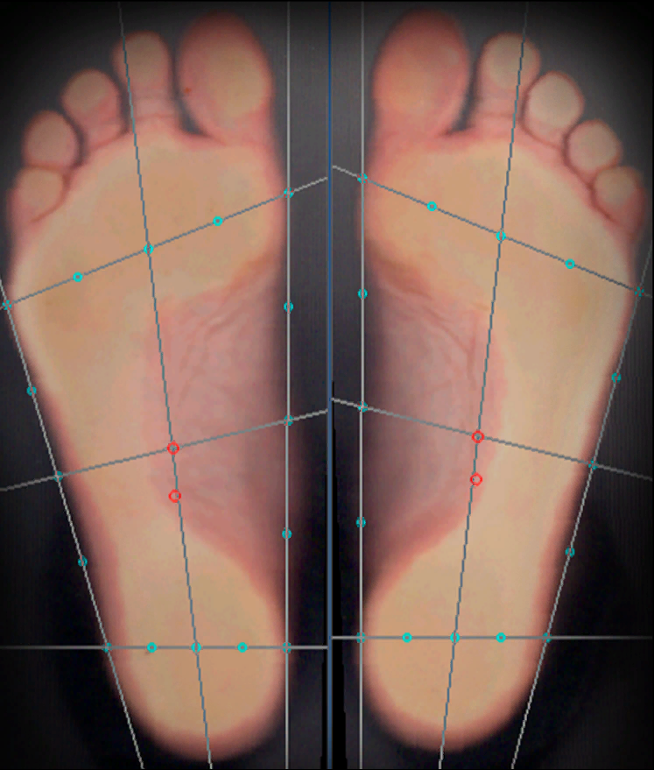
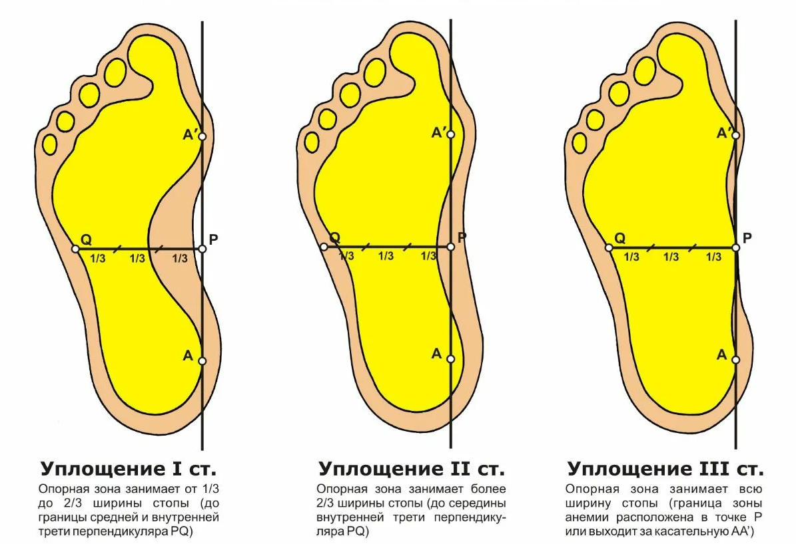
Стадии плоскостопия

Slide 11
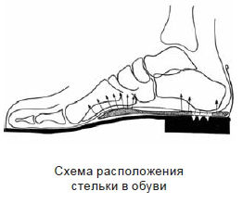
Плоскостопие первой степени, несмотря на незначительные проявления все равно доставляет дискомфорт. Подбирать обувь необходимо опираясь на физиологические особенности стопы и собственные ощущения в обуви. Для первой стадии плоскостопия подойдет обувь повышенной комфортности с ортопедической стелькой.

Slide 12
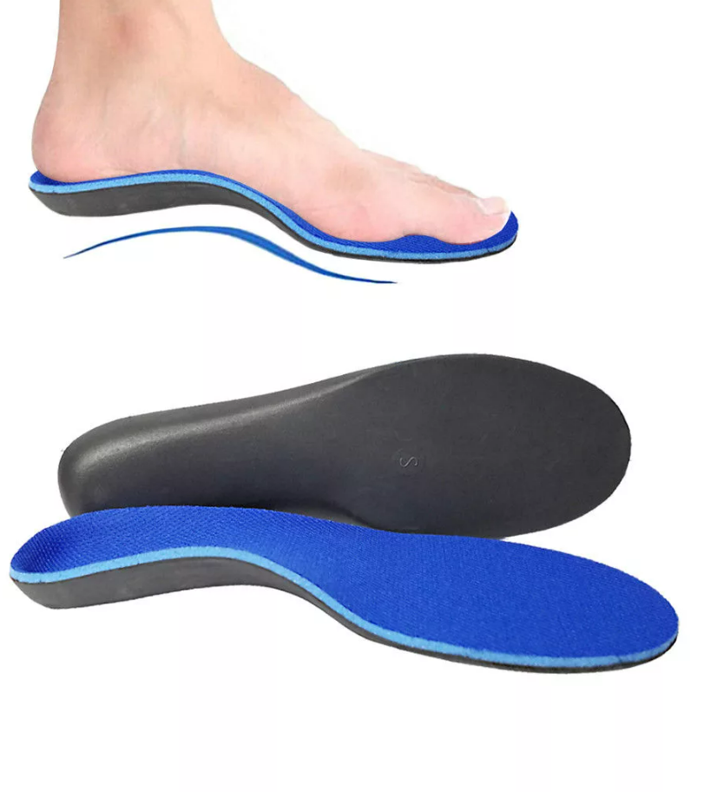
При второй степени плоскостопия стопа работает неправильно - на часть подошвы приходится большая доля нагрузки. Нередко болезнь принимает форму плоско-вальгусной деформации, когда отклоняется большой палец и увеличивается "косточка". На данном этапе связки и суставы утрачивают свойственную им эластичность. Обувь должна стабилизировать пятку в правильном положении и поддерживать своды стопы, чтобы нормализовать амортизирующую функцию.

Slide 13
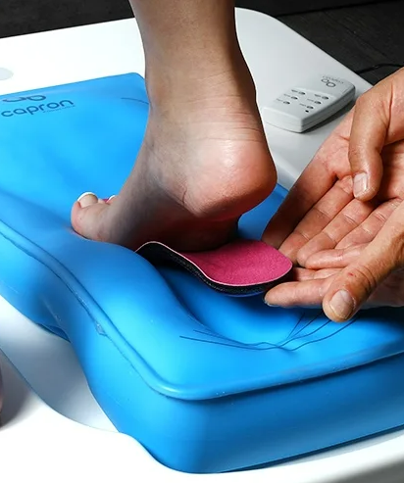
Для третьей степени плоскостопия характерны выраженные деформации стопы, которые лишают человека возможности ходить в обычной обуви ввиду сильных болей. Помочь в этом случае может только специальная ортопедическая обувь. Для подбора обуви с плоскостопием третьей степени учитываем все перечисленные выше рекомендации и прибавляем следующие

Slide 14
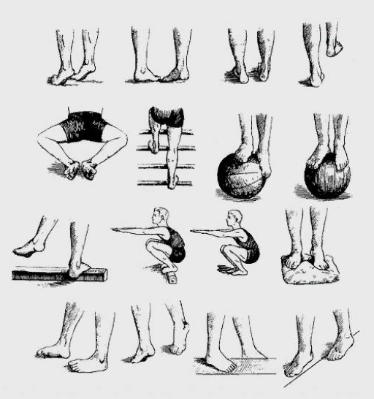
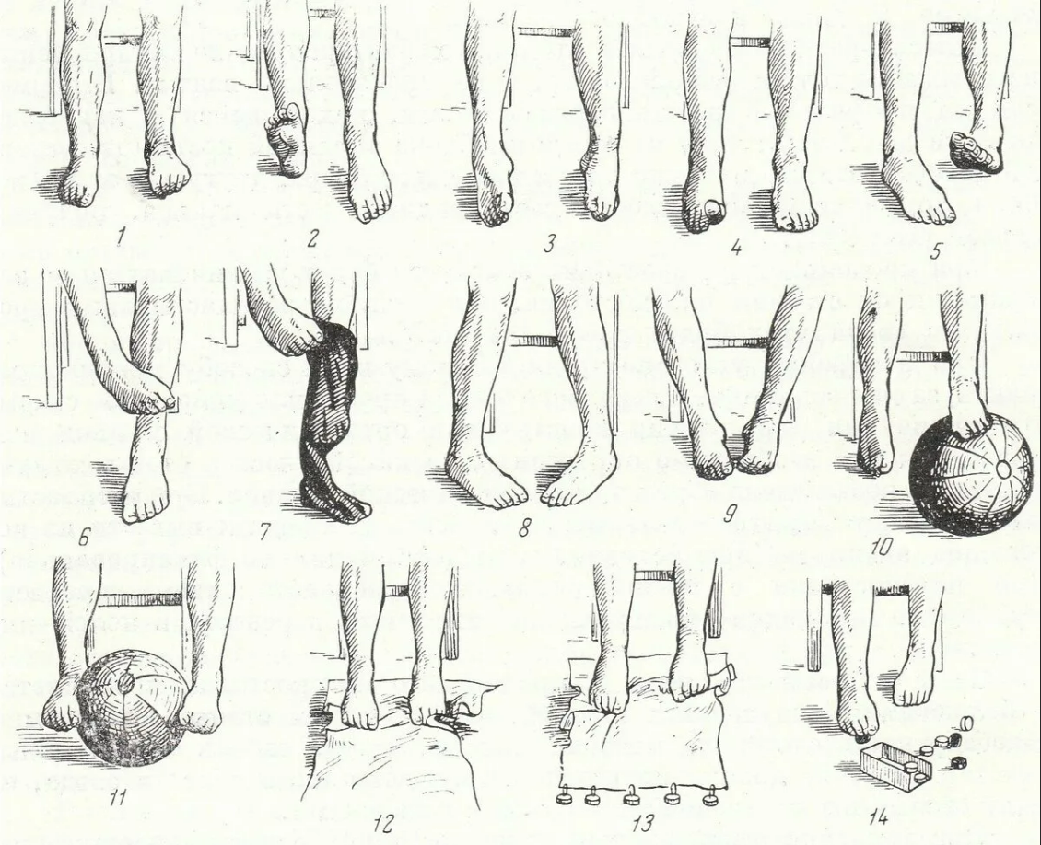
Методы ЛФК и физиотерапии при плоскостопии

Slide 15
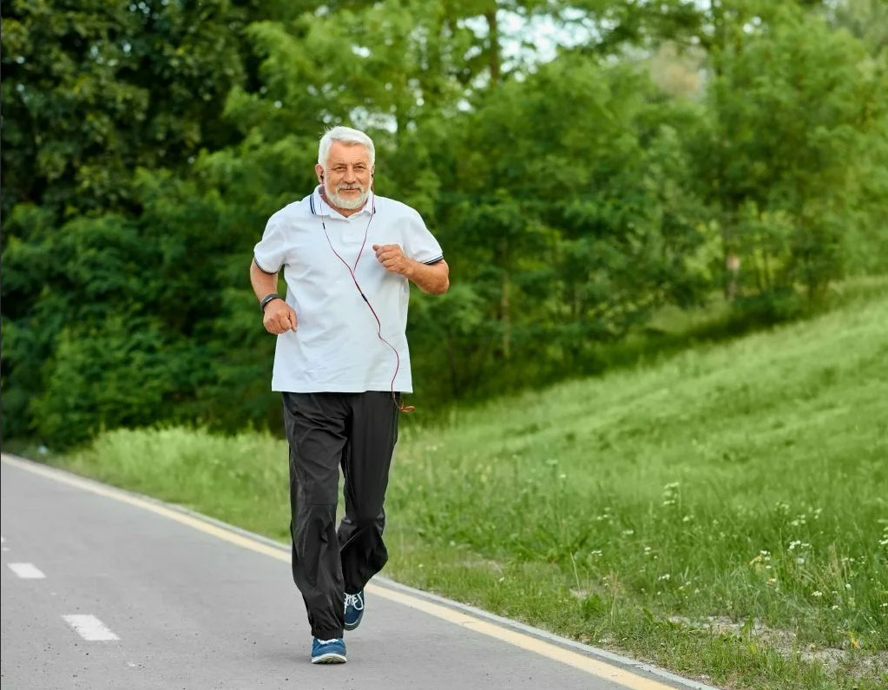
Спасибо за внимание!

